Slide 1

Влияние басен И.А. Крылова
на формирование духовно-нравственных ценностей учащихся на уроках литературы в 5 классе
Игнатовская Наталья Геннадьевна,
МБОУ «СОШ № 28» г. Магадана

Slide 2

Задача системы воспитания
в образовательном учреждении
Развитие личности на основе духовно-нравственных ценностей и принятых в обществе правил и норм поведения в интересах как самого человека, его семьи, так и общества, государства.
Закон «Об образовании в РФ» № 273-ФЗ

Slide 3

Задача системы воспитания в ОУ
«Нет нужды говорить о великой важности басен Крылова для воспитания детей, дети бессознательно … напитываются из них русским духом, овладевают русским языком и обогащаются прекрасными впечатлениями почти единственной доступной для них поэзии.»
В.Г. Белинский

Slide 4
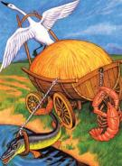
Урок 1. Мораль
«Мораль - это нравоучение… правила для воли, совести человека.»
В.И. Даль
Басня «Лебедь, рак и щука»
Когда в друзьях согласья нет,
На лад их дело не пойдёт,
И выйдет из него не дело, только мука.
Ни одно дело не сдвинуть с места, пока не будет единства.

Slide 5

Мораль
Басня «Зеркало и обезьяна»
Таких примеров много в мире:
Не любит узнавать никто себя в сатире.
Нечего на зеркало пенять, коли рожа крива.
В чужом глазу сучок видим, в своём бревна не замечаем.

Slide 6
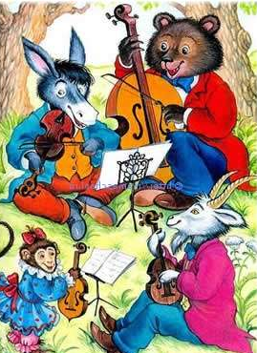
Мораль
Басня «Квартет»
А вы, друзья, как ни садитесь,
Все в музыканты не годитесь.
За один день нельзя стать специалистом, нужно прилагать усилия, чтобы чему-то научиться.
Не место красит человека, а человек место.
Терпение и труд всё перетрут.

Slide 7
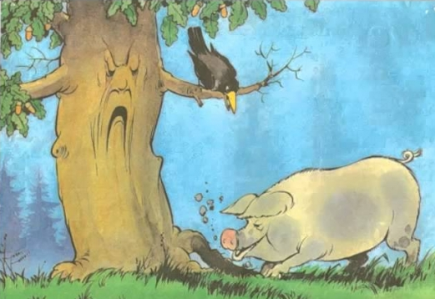
Урок 2. Выразительное чтение басен
Басня «Свинья под дубом»
Невежда так же в ослепленье
Бранит науки, и ученье,
И все учёные труды,
Не чувствуя, что он вкушает их плоды.
Не рой яму другому, сам в неё попадёшь.
Нужно учиться поднимать голову, чтобы увидеть истину.

Slide 8
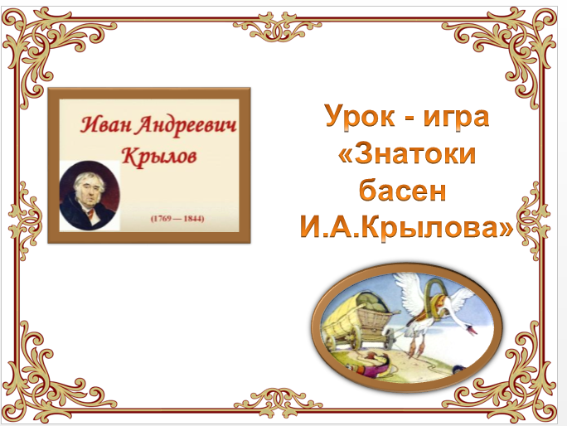
Урок 3. Игра «Знатоки басен Крылова»
Закончить строчку с моралью из басен
Объяснить значение морали
Назвать персонажа, которому принадлежат слова из басни

Slide 9
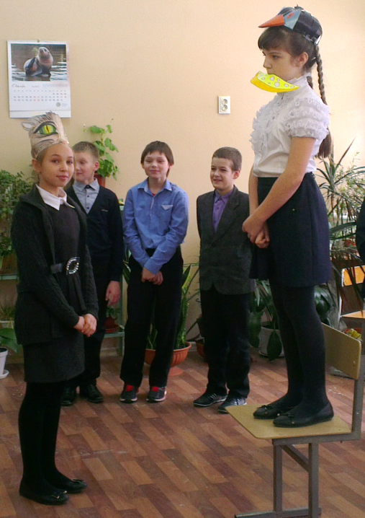
Посвящение в пятиклассники
Инсценировка басни «Ворона и лисица»
Уж сколько раз твердили миру,
Что лесть гнусна, вредна;
но только всё не впрок,
И в сердце льстец всегда отыщет
уголок.
Нельзя идти на поводу тщеславия.
Только смирение может защитить
от гордыни.

Slide 10
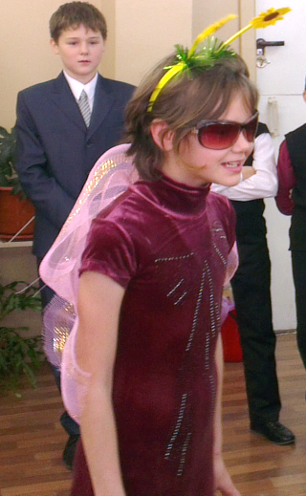
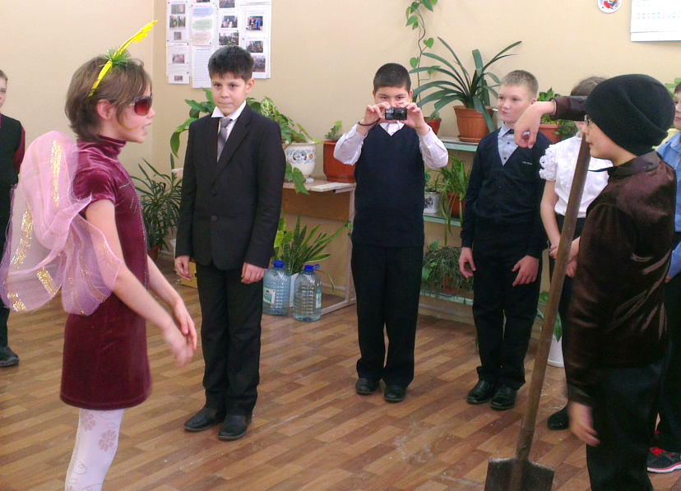
Посвящение в пятиклассники
Инсценировка басни
«Стрекоза и муравей»
Ты всё пела? Это дело:
Так поди же, попляши!
Любишь кататься,
Люби и саночки возить.
Готовь сани летом,
Телегу – зимой.

Slide 11


Slide 12

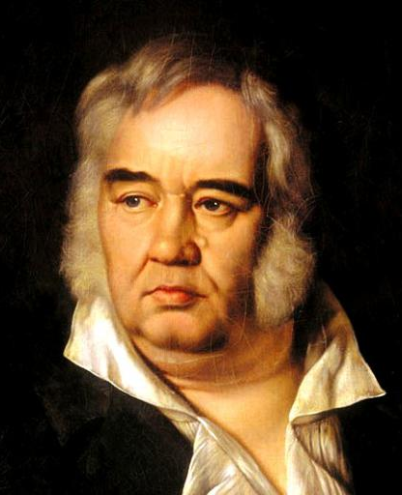
На чужих ошибках баснописец предлагает нам учиться, чтобы стать лучше.

